Slide 1
循环群与群同构
离散数学－代数结构
南京大学计算机科学与技术系

Slide 2
循环群与群同构
循环群与生成元
循环群的子群
群的同构与同态
无限循环群的同构群
有限循环群的同构群
(循环)群的直积

Slide 3
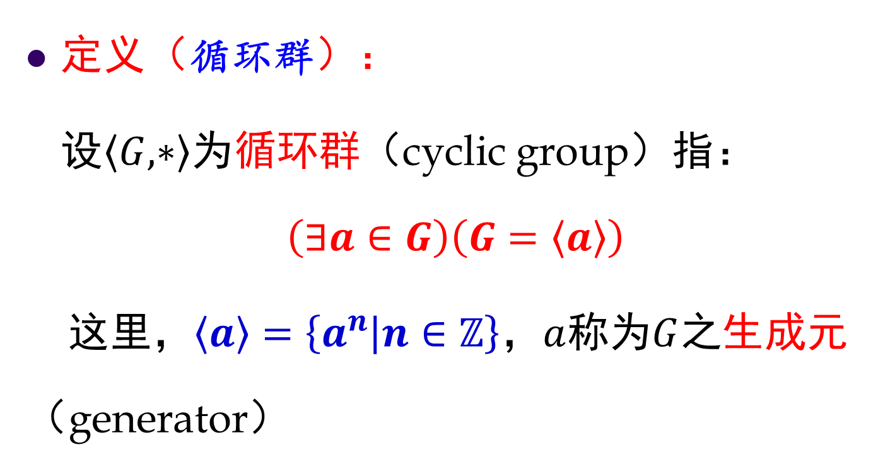
循环群与生成元

Slide 4
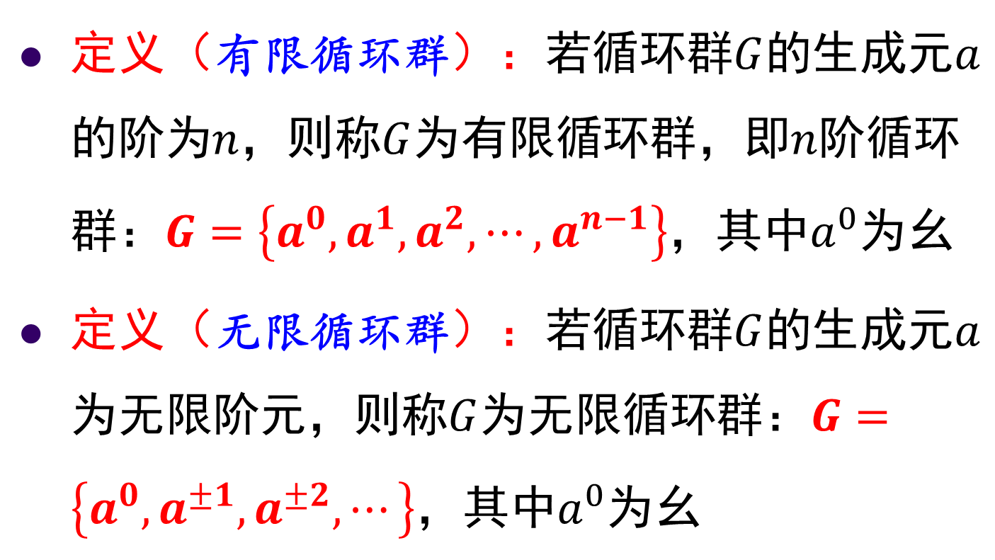
循环群与生成元（续）

Slide 5
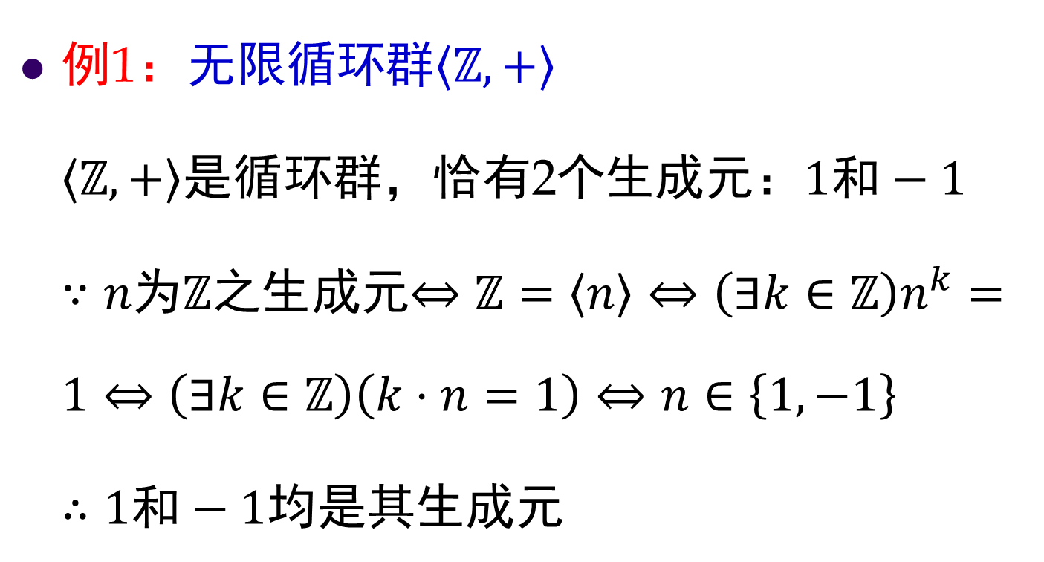
循环群与生成元（续）

Slide 6
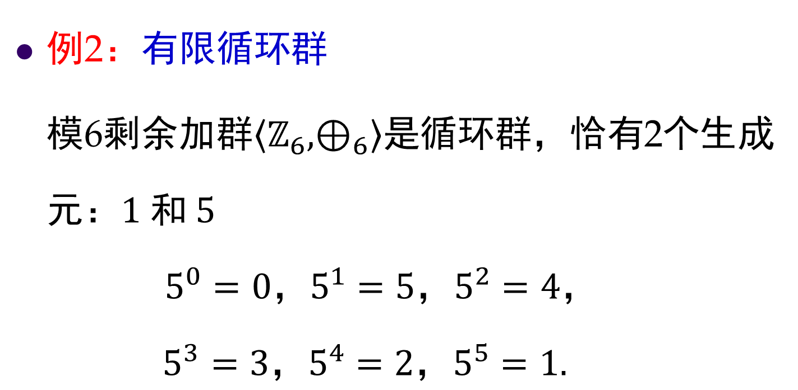
循环群与生成元（续）

Slide 7
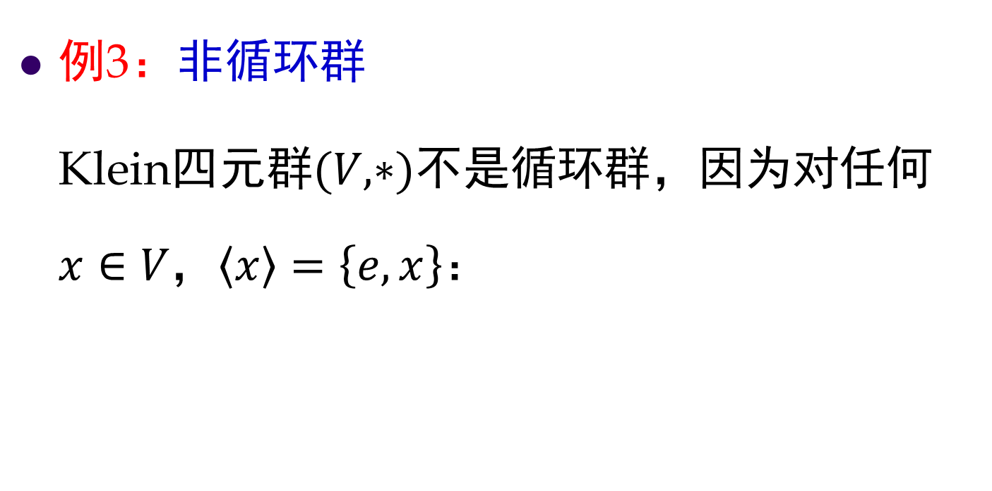
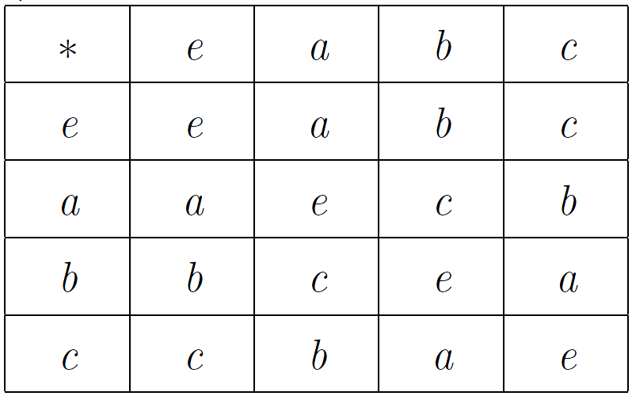
循环群与生成元（续）

Slide 8
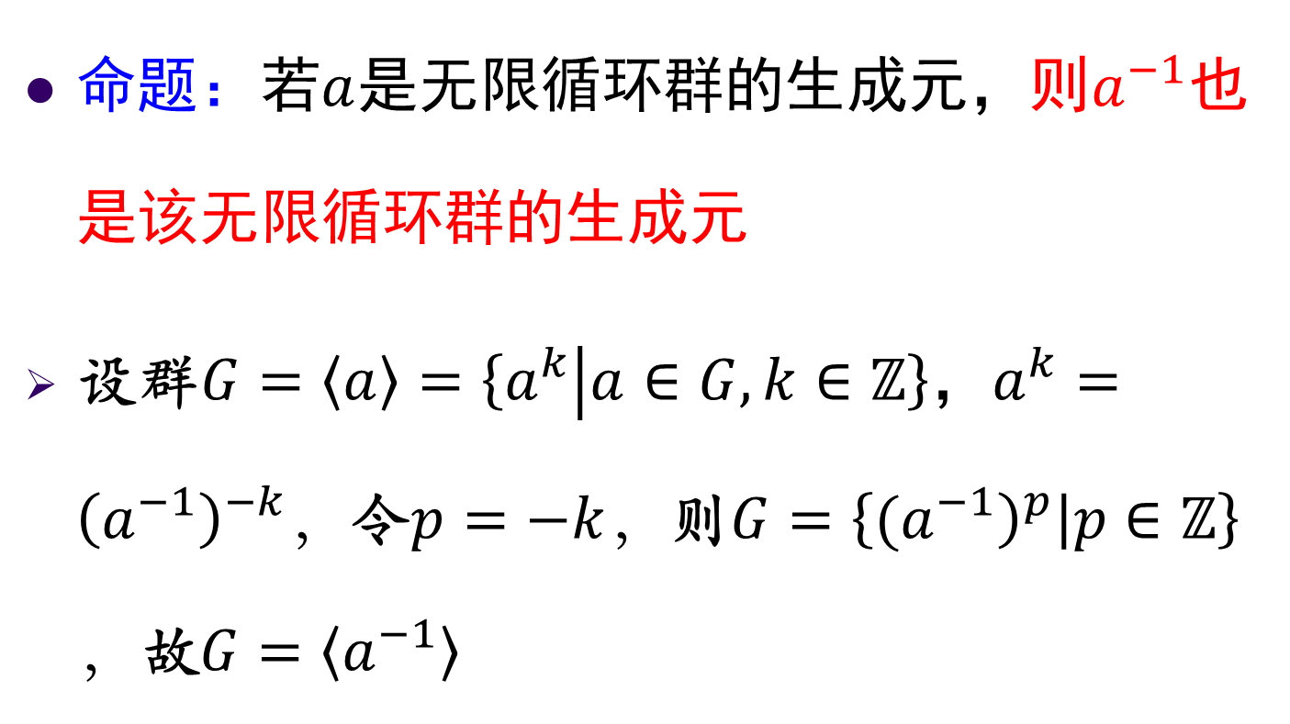
无限循环群的生成元

Slide 9
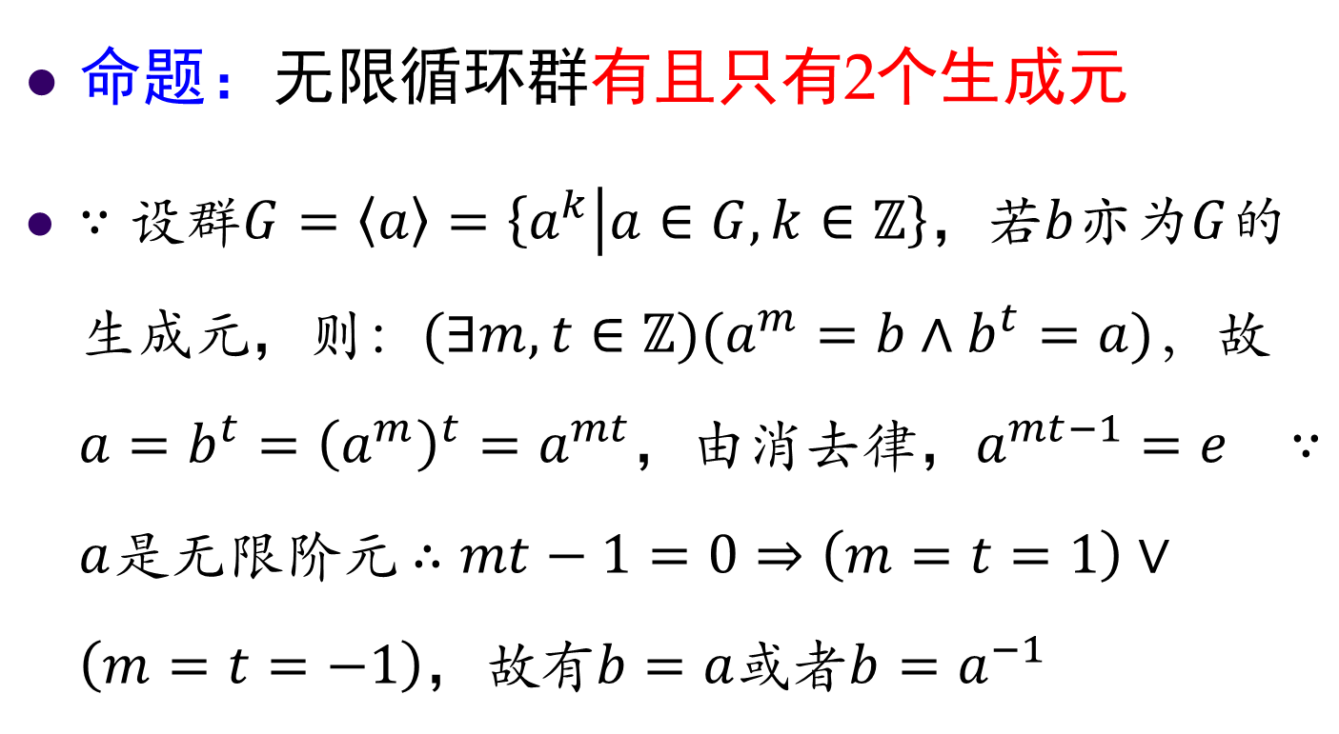
无限循环群的生成元（续）

Slide 10
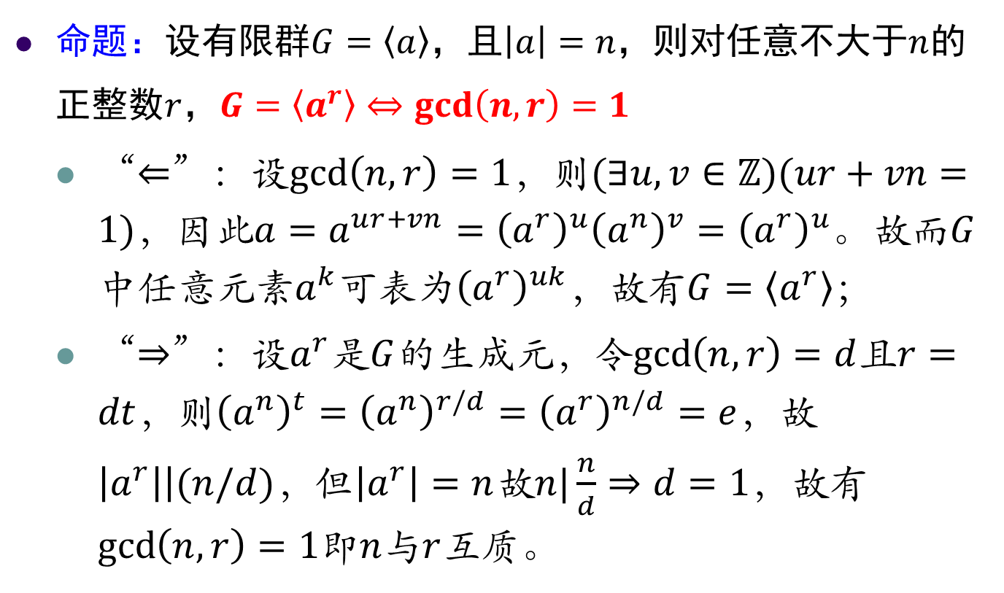
有限循环群的生成元

Slide 11
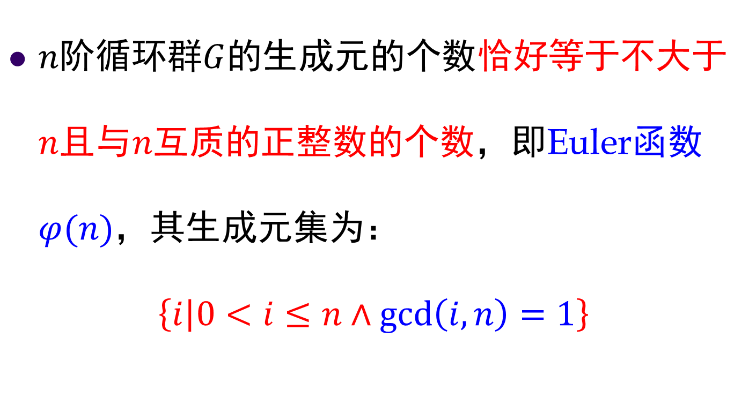
有限循环群的生成元（续）

Slide 12
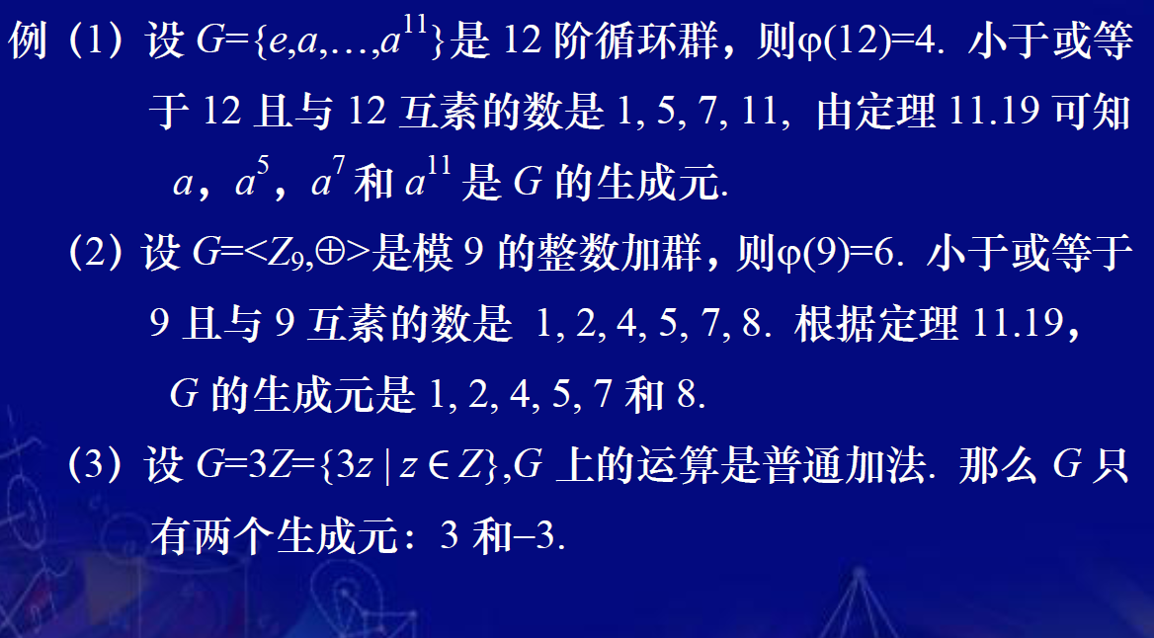
有限循环群的生成元（续）

Slide 13
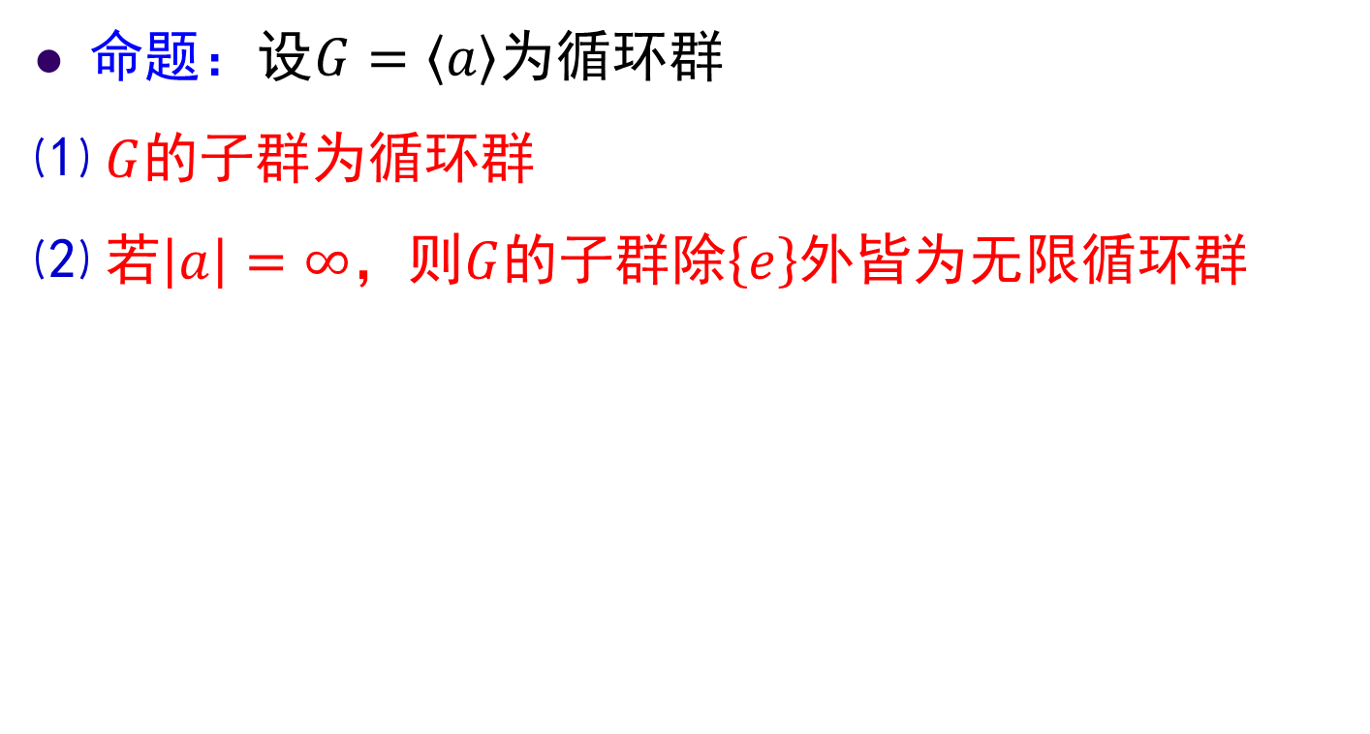
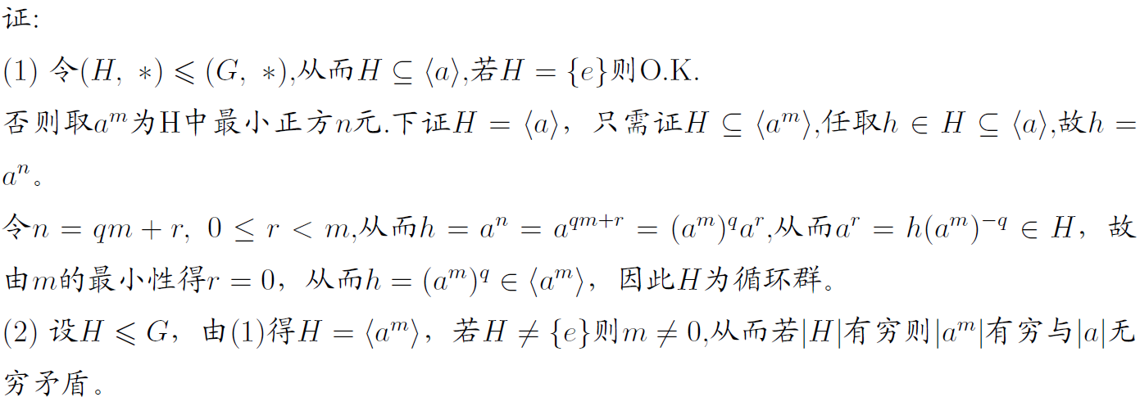

循环群的子群
自然成立
幂

Slide 14
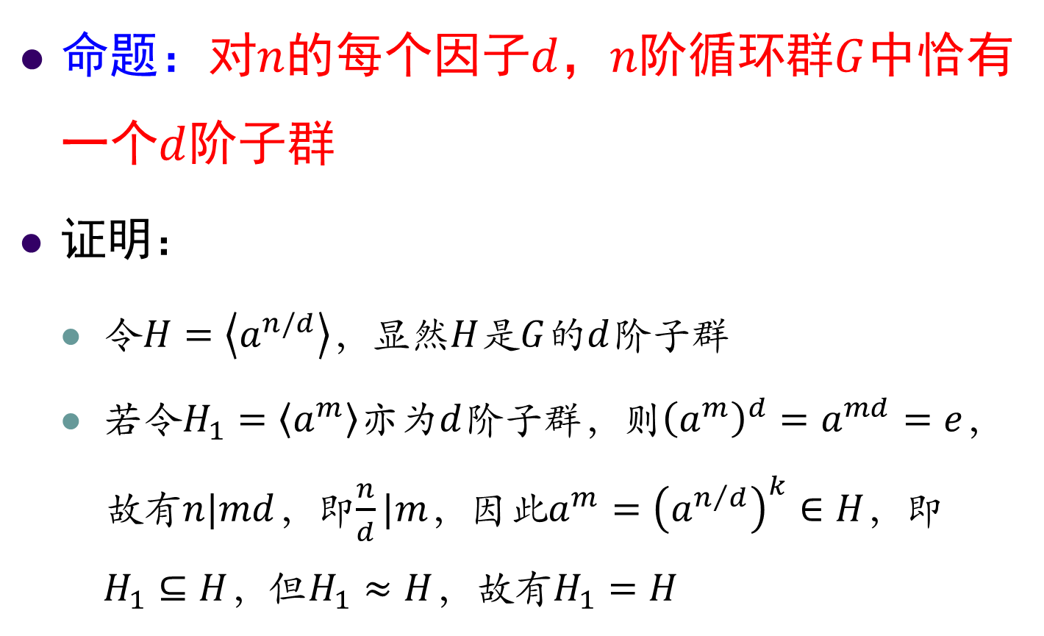
循环群的子群（续）

Slide 15
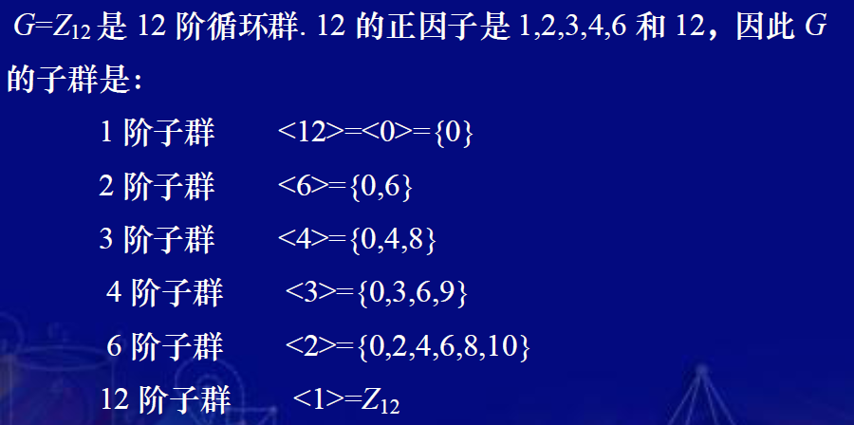
循环群的子群（续）

Slide 16
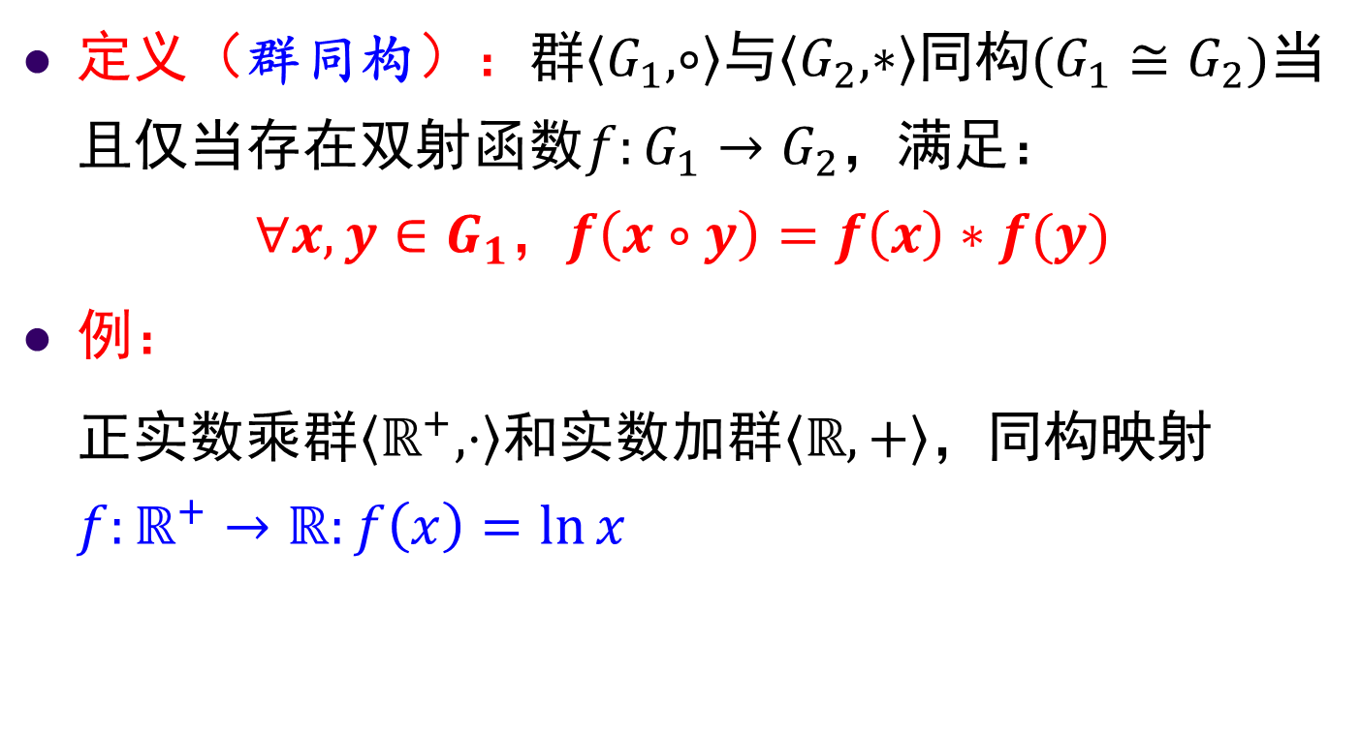
群同构与同构映射

Slide 17
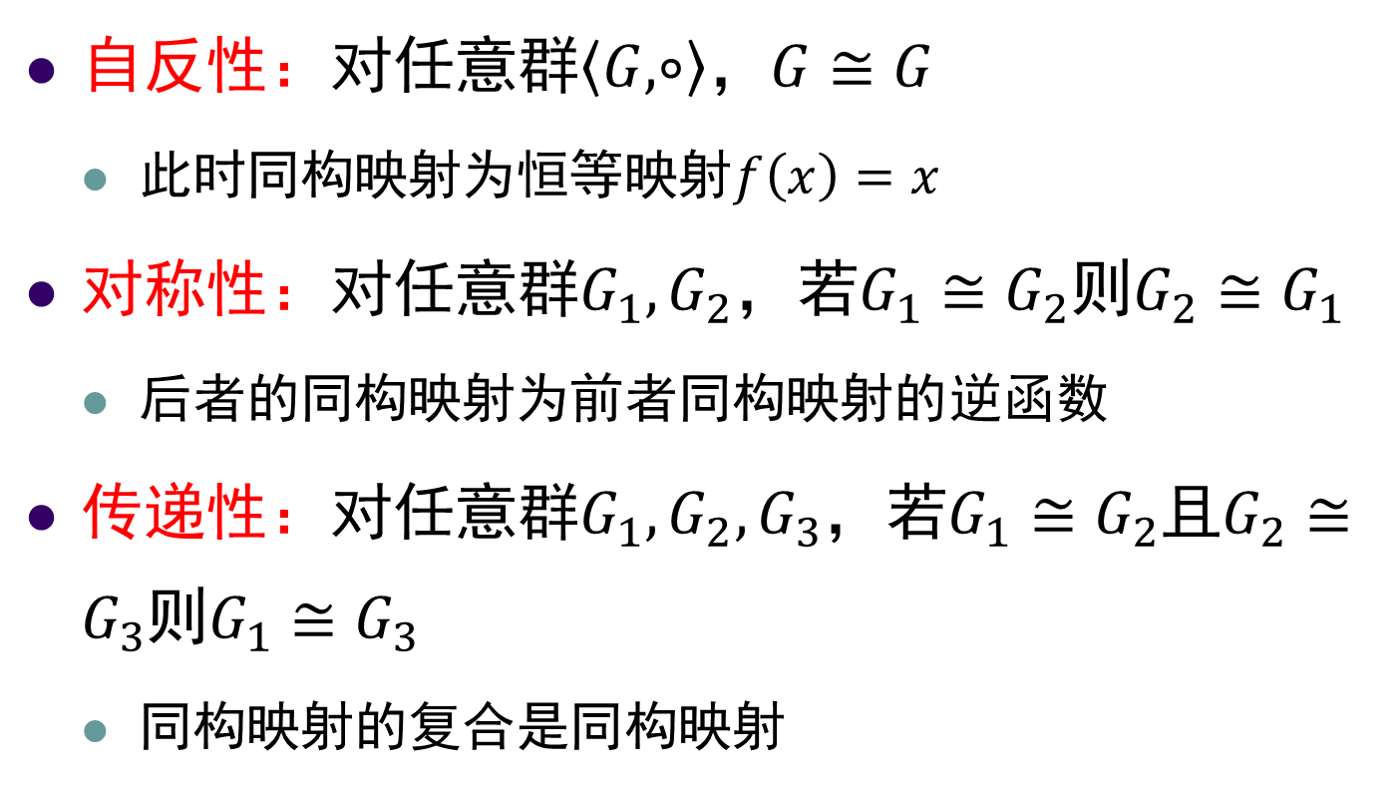
群同构关系是等价关系

Slide 18


群同构与同构映射（续）
任意两个三阶群同构
1→a 2→b 3→c
1 2 3
*
a b c
□
1
2
3
1 2 3
a
b
c
a b c
?
a
2 3 1
b
c
c
3 1 2
a b

Slide 19
2个不同构的四阶群
群同构与同构映射（续）
1 2 3 4
1 2 3 4
1
2
3
4
1 2 3 4
2 3 4 1
3 4 1 2
4 1 2 3
1
2
3
4
1 2 3 4
2 1 4 3
3 4 1 2
4 3 2 1
四元循环群
Klein四元群

Slide 20
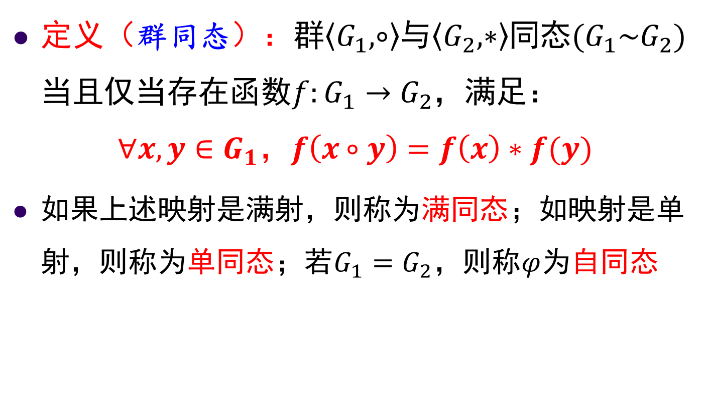
同态与同态映射

Slide 21
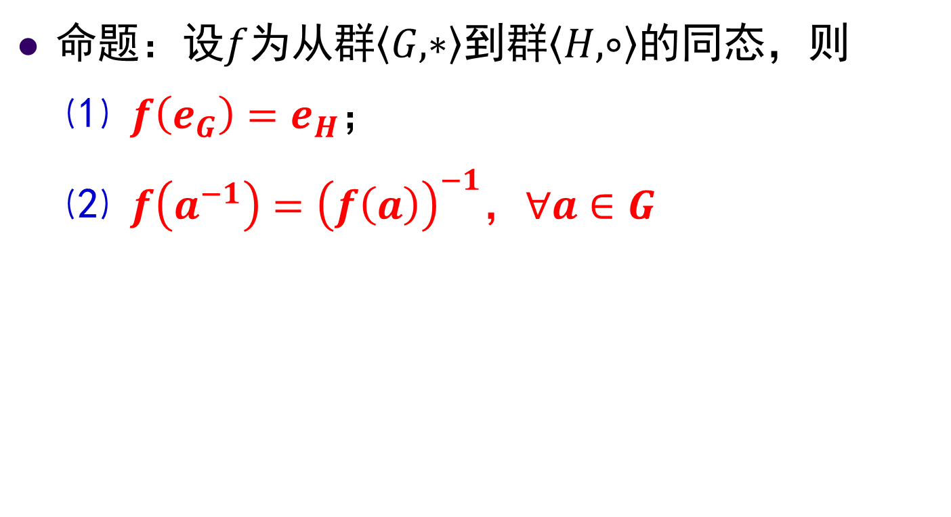
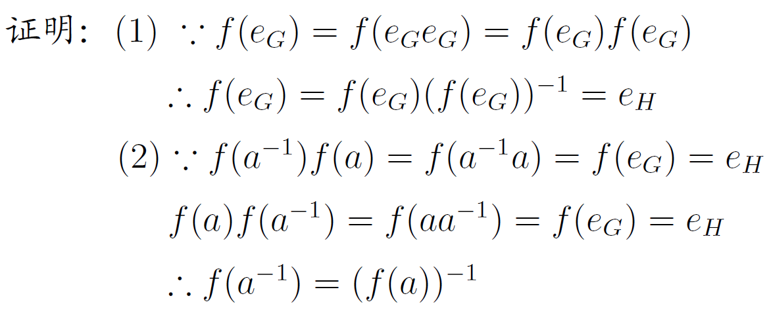
同态与同态映射（续）

Slide 22
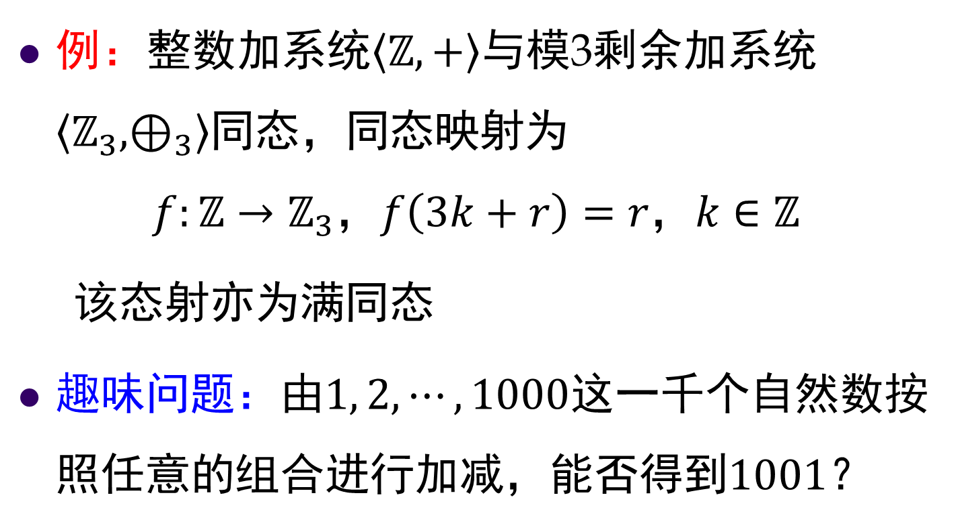
同态与同态映射（续）

Slide 23
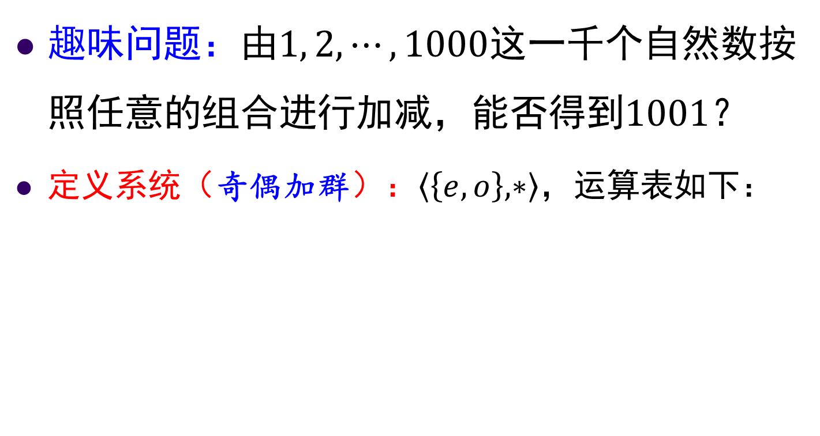
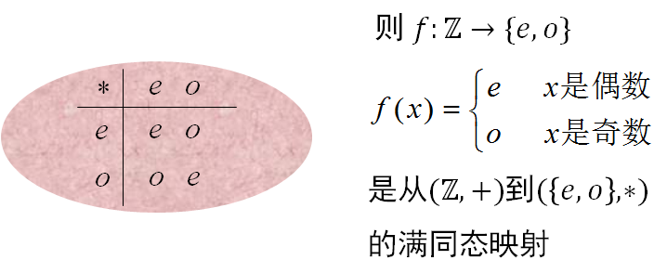
同态与同态映射（续）

Slide 24
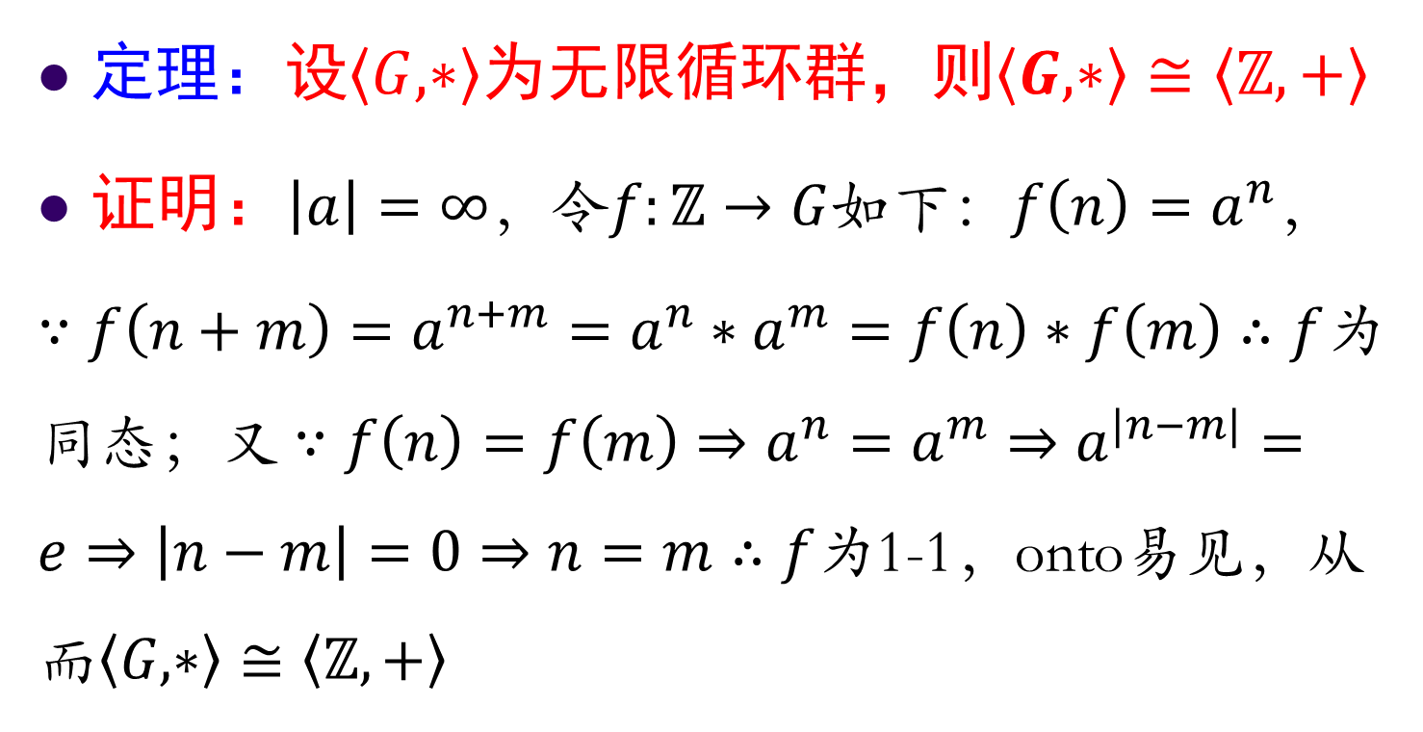
无限循环群的同构群

Slide 25
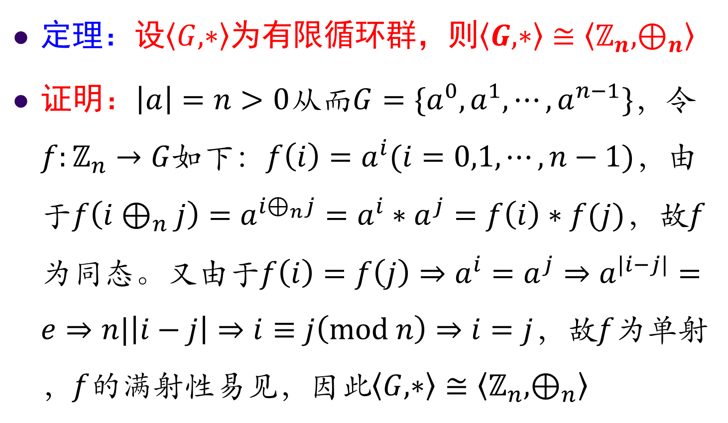
有限循环群的同构群

Slide 26
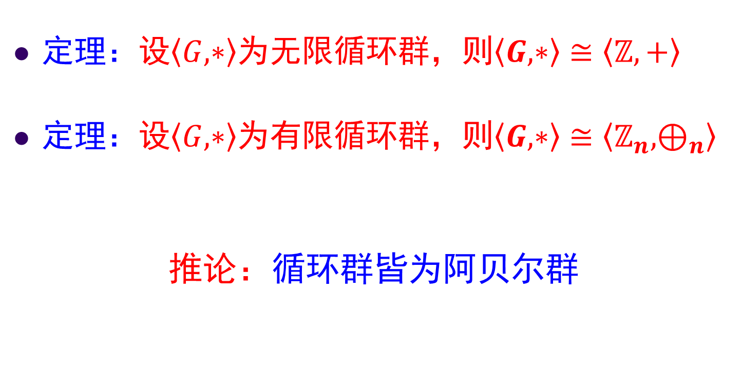
循环群的同构群

Slide 27
群的直积
给定两个群: (S, ⃘), (T,*), 定义笛卡儿乘积S×T上的运算⊗如下：
<s₁,t₁> ⊗ <s₂,t₂> = <s₁ ⃘s₂, t₁*t₂>
(S×T, ⊗)是群
结合律： <(r₁ ⃘s₁) ⃘t₁, (r₂*s₂)*t₂>
= <r₁ ⃘(s₁ ⃘t₁), r₂*(s₂*t₂)>
单位元素：<1_{S}, 1_{T}>
逆元素：<s, t> 的逆元素是 <s⁻¹, t⁻¹>
(其中： s, s⁻¹∈S, t, t⁻¹∈T)

Slide 28
循环群的直积
C_{m}×C_{n}≅C_{mn} iff m与n互质。其中C_{k}表示k阶循环群。
⇐若m与n互质，只需证明C_{m}×C_{n}含有阶为mn的元素。
(a,b)^{mn} = e, 其中a,b分别是C_{m}和C_{n}的生成元素。
若(a,b)^{k} = e, k必是m,n的公倍数，因m与n互质，故k 是mn的倍数。所以，(a,b)的阶是mn。
⇒若C_{m}×C_{n}≅C_{mn}，则C_{m}×C_{n}是循环群，设其生成元是(s,t), 则(s,t)的阶是mn, 若gcd(m,n)=k>1, 则(s,t)^{mn/k} =e, 这与(s,t)的阶是mn矛盾。
注意：s^{m}=e₁, t^{n}=e₂,

Slide 29
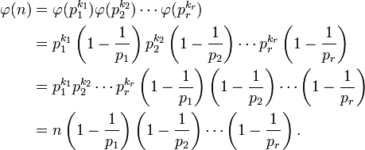

欧拉函数(phi)
如果m与n互质，则 φ(m)φ(n) =φ(mn).

Slide 30

欧拉函数(phi)
C_{n}中元素按其阶分类，d阶元素共有φ(d)个，d|n.
(Euler定理）若正整数a与n互质，则
小于n且与n互质的正整数及乘法（模n ）构成一个群
Notes:
Euler's theorem can be proven using concepts from the theory of groups:^{[3]} The residue classes (mod n) that are coprime to n form a group under multiplication (see the article Multiplicative group of integers modulo n for details.) The order of that group is φ(n). Lagrange's theorem states that the order of any subgroup of a finite group divides the order of the entire group, in this case φ(n). If a is any number coprime to n then a is in one of these residue classes, and its powers a, a², ...,a^{k} ≡ 1 (mod n) are a subgroup. Lagrange's theorem says k must divide φ(n), i.e. there is an integer M such that kM = φ(n). But then,
<math>a^{\varphi(n)} = a^{kM} = (a^{k})^M = 1^M =1 \equiv 1 \pmod{n}.</math>

